Slide 1

Exploitation d’images de cartes dans la modélisation de la sinistralité en assurance habitation
Yapi KOUASSI
4, rue Chauveau Lagarde – 75008 Paris – tél. 01 44 51 72 72
www.institutdesactuaires.com

Slide 2
Exploitation d’images de cartes dans la modélisation de la sinistralité en assurance habitation
• Introduction
INTRODUCTION
• L’évaluation précise des risques en assurance s’appuie sur des modèles statistiques nécessitant une quantité importante de données.
• Objectif : Proposer un outil algorithmique pour rendre exploitables des données géographiques disponibles sous la forme d’images de cartes
1. Outil algorithmique : conception
2. Cas pratique : zonier simplifié pour le risque sécheresse
3. Conclusion
4, rue Chauveau Lagarde – 75008 Paris – tél. 01 44 51 72 72
www.institutdesactuaires.com

Slide 3
Exploitation d’images de cartes dans la modélisation de la sinistralité en assurance habitation
• Introduction
SOMMAIRE
1. Outil algorithmique : conception
2. Cas pratique : zonier simplifié pour le risque sécheresse
3. Conclusion
4, rue Chauveau Lagarde – 75008 Paris – tél. 01 44 51 72 72
www.institutdesactuaires.com

Slide 4
Exploitation d’images de cartes dans la modélisation de la sinistralité en assurance habitation
• Introduction
SOMMAIRE
1. Outil algorithmique : conception
2. Cas pratique : zonier simplifié pour le risque sécheresse
3. Conclusion
4, rue Chauveau Lagarde – 75008 Paris – tél. 01 44 51 72 72
www.institutdesactuaires.com

Slide 5
Exploitation d’images de cartes dans la modélisation de la sinistralité en assurance habitation
• Introduction
SOMMAIRE
1. Outil algorithmique : conception
2. Cas pratique : zonier simplifié pour le risque sécheresse
3. Conclusion
4, rue Chauveau Lagarde – 75008 Paris – tél. 01 44 51 72 72
www.institutdesactuaires.com

Slide 6
Exploitation d’images de cartes dans la modélisation de la sinistralité en assurance habitation
• Outil algorithmique : conception
1. Outil algorithmique : conception
2. Cas pratique : zonier simplifié pour le risque sécheresse
3. Conclusion
4, rue Chauveau Lagarde – 75008 Paris – tél. 01 44 51 72 72
www.institutdesactuaires.com

Slide 7
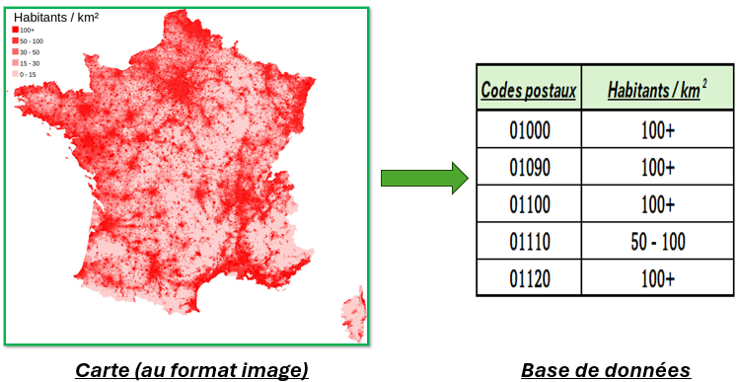
Exploitation d’images de cartes dans la modélisation de la sinistralité en assurance habitation
• Outil algorithmique : conception
Rappel de l’objectif
Développer un outil d’extraction de données géographiques à partir d’images de cartes.
Figure 1 : Passage d’une image de carte à une base de données
4, rue Chauveau Lagarde – 75008 Paris – tél. 01 44 51 72 72
www.institutdesactuaires.com
Etape préalable : validation légale et définition du cadre d’utilisation de l’outil en consultant le service juridique.

Slide 8
Exploitation d’images de cartes dans la modélisation de la sinistralité en assurance habitation
• Outil algorithmique : conception
Rappel de l’objectif
Développer un outil d’extraction de données géographiques à partir d’images de cartes.
Figure 1 : Passage d’une image de carte à une base de données
Etape préalable : validation légale et définition du cadre d’utilisation de l’outil en consultant le service juridique.
4, rue Chauveau Lagarde – 75008 Paris – tél. 01 44 51 72 72
www.institutdesactuaires.com

Slide 9
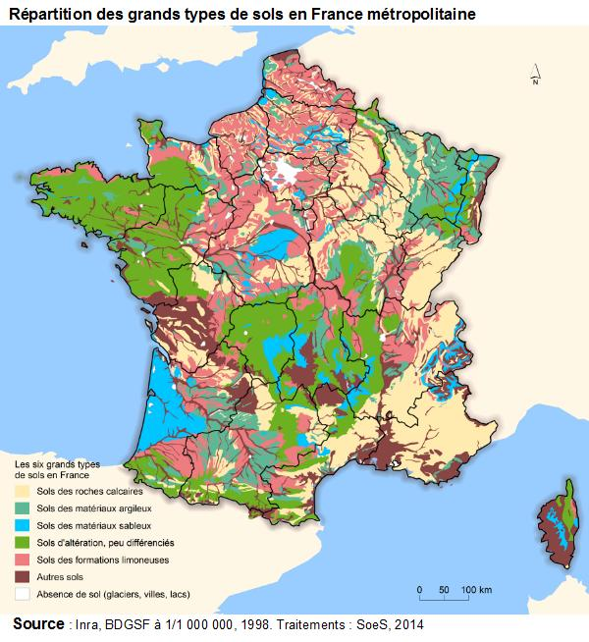
Exploitation d’images de cartes dans la modélisation de la sinistralité en assurance habitation
• Outil algorithmique : conception
Premiers tests et constats
• Identifier les pixels correspondant aux localités associées à chaque code postal.
• Extraire la couleur de ces pixels (RGB).
• Comparer ces couleurs avec celles de la légende.
3 principaux constats
Figure 2 : Première carte étudiée
4, rue Chauveau Lagarde – 75008 Paris – tél. 01 44 51 72 72
www.institutdesactuaires.com

Slide 10
Exploitation d’images de cartes dans la modélisation de la sinistralité en assurance habitation
• Outil algorithmique : conception
Premiers tests et constats
3 principaux constats
Différence entre les couleurs de la légende et celles sur la carte.
Présence d’obstacles à la récupération des couleurs des pixels.
Besoin d’uniformisation des positions des codes postaux sur les cartes.
Figure 2 : Première carte étudiée
4, rue Chauveau Lagarde – 75008 Paris – tél. 01 44 51 72 72
www.institutdesactuaires.com
• Identifier les pixels correspondant aux localités associées à chaque code postal.
• Extraire la couleur de ces pixels (RGB).
• Comparer ces couleurs avec celles de la légende.

Slide 11
Exploitation d’images de cartes dans la modélisation de la sinistralité en assurance habitation
• Outil algorithmique : conception
Premiers tests et constats
3 principaux constats
Différence entre les couleurs de la légende et celles sur la carte.
Présence d’obstacles à la récupération des couleurs des pixels.
Besoin d’uniformisation des positions des codes postaux sur les cartes.
Figure 2 : Première carte étudiée
4, rue Chauveau Lagarde – 75008 Paris – tél. 01 44 51 72 72
www.institutdesactuaires.com

Slide 12
Exploitation d’images de cartes dans la modélisation de la sinistralité en assurance habitation
• Outil algorithmique : conception
Premiers tests et constats
3 principaux constats
Différence entre les couleurs de la légende et celles sur la carte.
Présence d’obstacles à la récupération des couleurs des pixels.
Besoin d’uniformisation des positions des codes postaux sur les cartes.
Figure 2 : Première carte étudiée
4, rue Chauveau Lagarde – 75008 Paris – tél. 01 44 51 72 72
www.institutdesactuaires.com

Slide 13
Exploitation d’images de cartes dans la modélisation de la sinistralité en assurance habitation
• Outil algorithmique : conception
Premiers tests et constats
3 principaux constats
Différence entre les couleurs de la légende et celles sur la carte.
Présence d’obstacles à la récupération des couleurs des pixels.
Besoin d’uniformisation des positions des codes postaux sur les cartes.
Figure 2 : Première carte étudiée
4, rue Chauveau Lagarde – 75008 Paris – tél. 01 44 51 72 72
www.institutdesactuaires.com

Slide 14
Exploitation d’images de cartes dans la modélisation de la sinistralité en assurance habitation
• Outil algorithmique : conception
Fonctionnement de l’outil
Choix de la carte
Prétraitement de l’image
Redimensionnement
Base de données
Prétraitement de l’image : réduire le bruit et séparer les couleurs
Figure 3 : Fonctionnement de l’outil algorithmique
Redimensionnement : uniformiser les positions des codes postaux sur toutes les cartes en utilisant une carte de référence.
Bases de données : constituer la base de données finale qui attribue aux codes postaux la légende correspondante.
4, rue Chauveau Lagarde – 75008 Paris – tél. 01 44 51 72 72
www.institutdesactuaires.com

Slide 15
Exploitation d’images de cartes dans la modélisation de la sinistralité en assurance habitation
• Outil algorithmique : conception
Choix de la carte
Prétraitement de l’image
Redimensionnement
Base de données
Fonctionnement de l’outil
Figure 3 : Fonctionnement de l’outil algorithmique
Prétraitement de l’image : réduire le bruit et séparer les couleurs
Redimensionnement : uniformiser les positions des codes postaux sur toutes les cartes en utilisant une carte de référence.
Bases de données : constituer la base de données finale qui attribue aux codes postaux la légende correspondante.
4, rue Chauveau Lagarde – 75008 Paris – tél. 01 44 51 72 72
www.institutdesactuaires.com

Slide 16
Exploitation d’images de cartes dans la modélisation de la sinistralité en assurance habitation
• Outil algorithmique : conception
Choix de la carte
Prétraitement de l’image
Redimensionnement
Base de données
Fonctionnement de l’outil
Figure 3 : Fonctionnement de l’outil algorithmique
Prétraitement de l’image : réduire le bruit et séparer les couleurs
Redimensionnement : uniformiser les positions des codes postaux sur toutes les cartes en utilisant une carte de référence.
Bases de données : constituer la base de données finale qui attribue aux codes postaux la légende correspondante.
4, rue Chauveau Lagarde – 75008 Paris – tél. 01 44 51 72 72
www.institutdesactuaires.com

Slide 17
Exploitation d’images de cartes dans la modélisation de la sinistralité en assurance habitation
• Outil algorithmique : conception
Choix de la carte
Prétraitement de l’image
Redimensionnement
Base de données
Fonctionnement de l’outil
Figure 3 : Fonctionnement de l’outil algorithmique
Prétraitement de l’image : réduire le bruit et séparer les couleurs
Redimensionnement : uniformiser les positions des codes postaux sur toutes les cartes en utilisant une carte de référence.
Bases de données : constituer la base de données finale qui attribue aux codes postaux la légende correspondante.
4, rue Chauveau Lagarde – 75008 Paris – tél. 01 44 51 72 72
www.institutdesactuaires.com

Slide 18
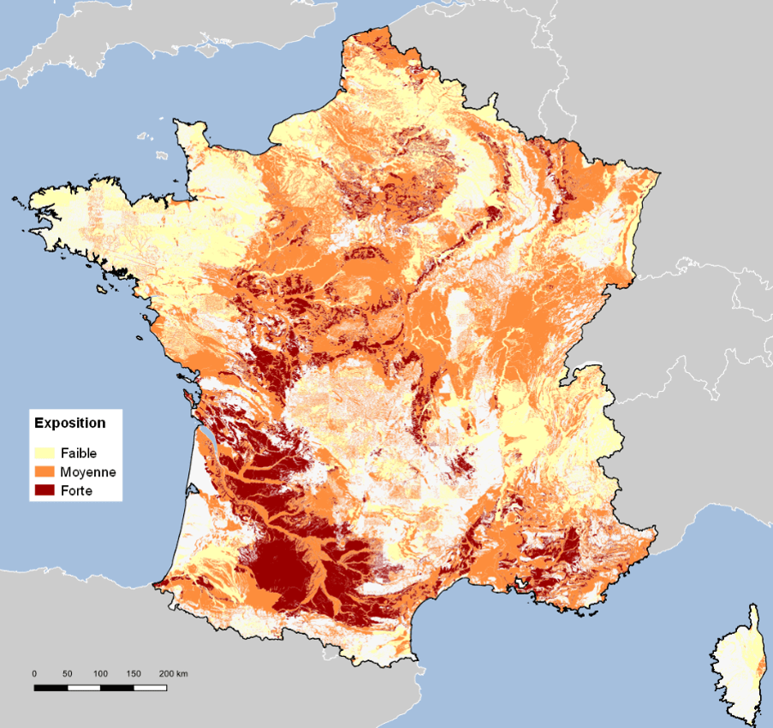
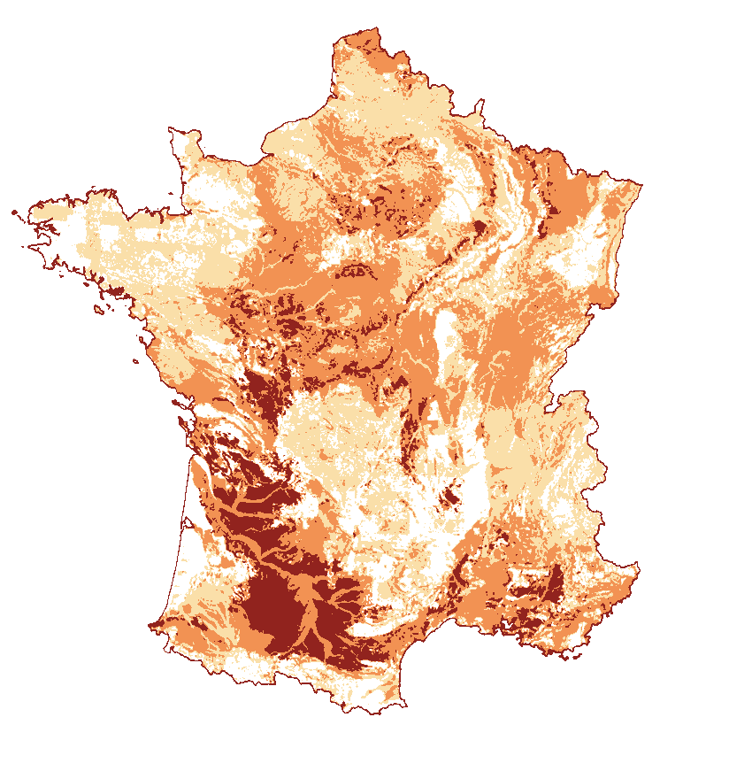
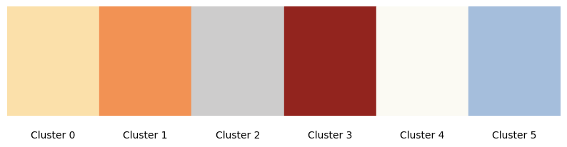
Exploitation d’images de cartes dans la modélisation de la sinistralité en assurance habitation
• Outil algorithmique : conception
Prétraitement des images : clustering colorimétrique (1/2)
2 outils statistiques sont utilisés pour le clustering colorimétrique : K-Means et ACP
K-Means : Regroupement direct des pixels en K groupes (clusters) de couleurs.
Figure 5 : Clusters avec K-Means
Figure 4 : Exemple de carte n°1
Figure 6 : Carte n°1 prétraitée avec K-Means
4, rue Chauveau Lagarde – 75008 Paris – tél. 01 44 51 72 72
www.institutdesactuaires.com

Slide 19
Exploitation d’images de cartes dans la modélisation de la sinistralité en assurance habitation
• Outil algorithmique : conception
Prétraitement des images : clustering colorimétrique (1/2)
2 outils statistiques sont utilisés pour le clustering colorimétrique : K-Means et ACP
K-Means : Regroupement direct des pixels en K groupes (clusters) de couleurs.
Figure 4 : Exemple de carte n°1
Figure 6 : Carte n°1 prétraitée avec K-Means
4, rue Chauveau Lagarde – 75008 Paris – tél. 01 44 51 72 72
www.institutdesactuaires.com
Figure 5 : Clusters avec K-Means

Slide 20
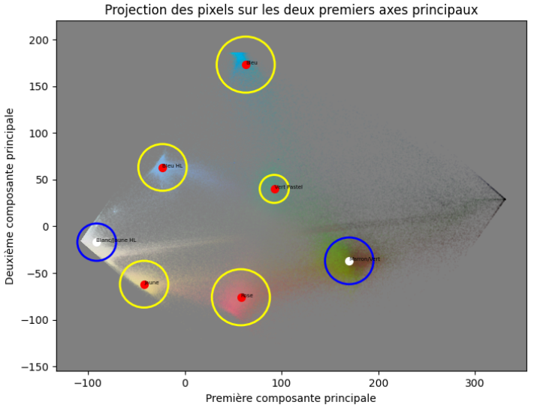
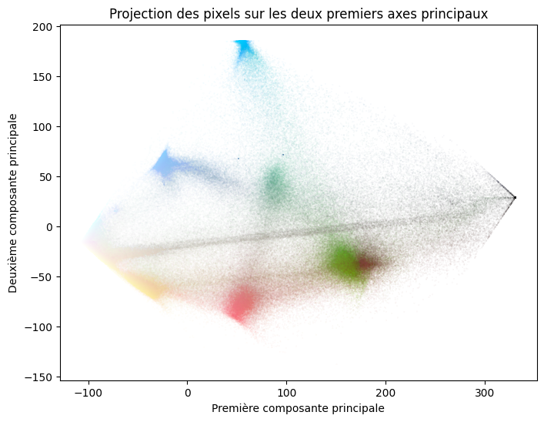
Exploitation d’images de cartes dans la modélisation de la sinistralité en assurance habitation
• Outil algorithmique : conception
Prétraitement des images : clustering colorimétrique (2/2)
ACP : Représentation des pixels dans un plan et constitution manuelle des clusters.
Figure 7 : Exemple de carte n°2
Figure 8 : Projection des pixels (ACP)
Figure 9 : Projection des pixels (ACP)
4, rue Chauveau Lagarde – 75008 Paris – tél. 01 44 51 72 72
www.institutdesactuaires.com

Slide 21
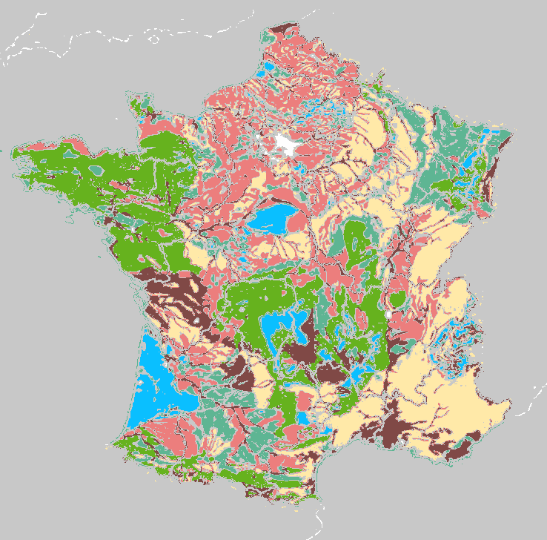
Exploitation d’images de cartes dans la modélisation de la sinistralité en assurance habitation
• Outil algorithmique : conception
Prétraitement des images : clustering colorimétrique (2/2)
ACP : Représentation des pixels dans un plan et constitution manuelle des clusters.
Figure 7 : Exemple de carte n°2
Figure 9 : Projection des pixels (ACP)
Figure 10 : Carte n°2 prétraitée avec ACP
4, rue Chauveau Lagarde – 75008 Paris – tél. 01 44 51 72 72
www.institutdesactuaires.com
Figure 8 : Projection des pixels (ACP)

Slide 22
Exploitation d’images de cartes dans la modélisation de la sinistralité en assurance habitation
• Outil algorithmique : conception
Prétraitement des images : clustering colorimétrique (2/2)
ACP : Représentation des pixels dans un plan et constitution manuelle des clusters.
Figure 7 : Exemple de carte n°2
Figure 10 : Carte n°2 prétraitée avec ACP
4, rue Chauveau Lagarde – 75008 Paris – tél. 01 44 51 72 72
www.institutdesactuaires.com
Figure 9 : Projection des pixels (ACP)

Slide 23

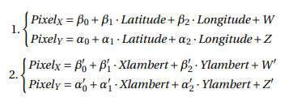
Exploitation d’images de cartes dans la modélisation de la sinistralité en assurance habitation
• Outil algorithmique : conception
Redimensionnement : carte et base de données de référence
But : Connaître la position de tous les codes postaux sur la carte de référence.
Pour faire la correspondance, une régression linéaire est utilisée suivant deux approches :
4, rue Chauveau Lagarde – 75008 Paris – tél. 01 44 51 72 72
www.institutdesactuaires.com

Slide 24
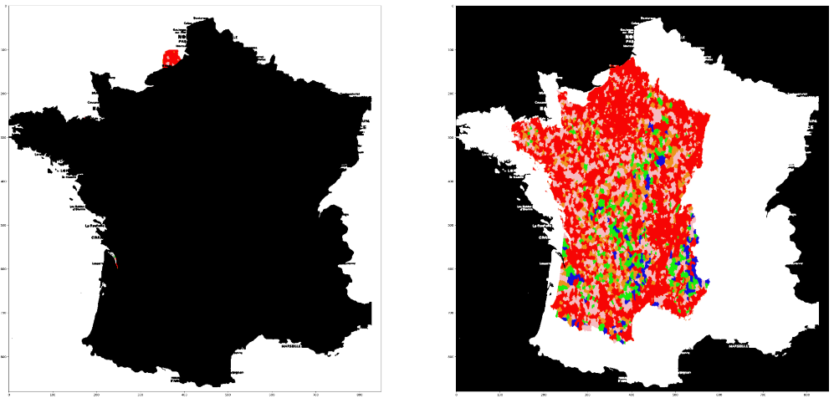
Exploitation d’images de cartes dans la modélisation de la sinistralité en assurance habitation
• Outil algorithmique : conception
Redimensionnement : modification / déformation des cartes étudiées (1/2)
Cette étape sert à modifier la carte étudiée pour qu’elle se superpose à l’image de référence.
Figure 11 : Superposition initiale d’une carte et du masque de référence
4, rue Chauveau Lagarde – 75008 Paris – tél. 01 44 51 72 72
www.institutdesactuaires.com

Slide 25
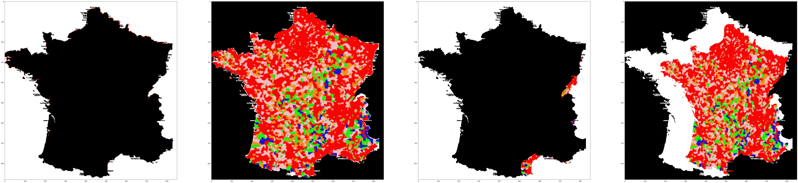
Exploitation d’images de cartes dans la modélisation de la sinistralité en assurance habitation
• Outil algorithmique : conception
Redimensionnement : modification / déformation des cartes étudiées (2/2)
Figure 12 : Redimensionnement : optimal vs non optimal
4, rue Chauveau Lagarde – 75008 Paris – tél. 01 44 51 72 72
www.institutdesactuaires.com

Slide 26
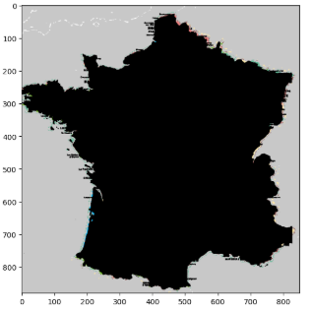
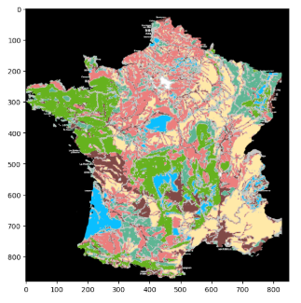
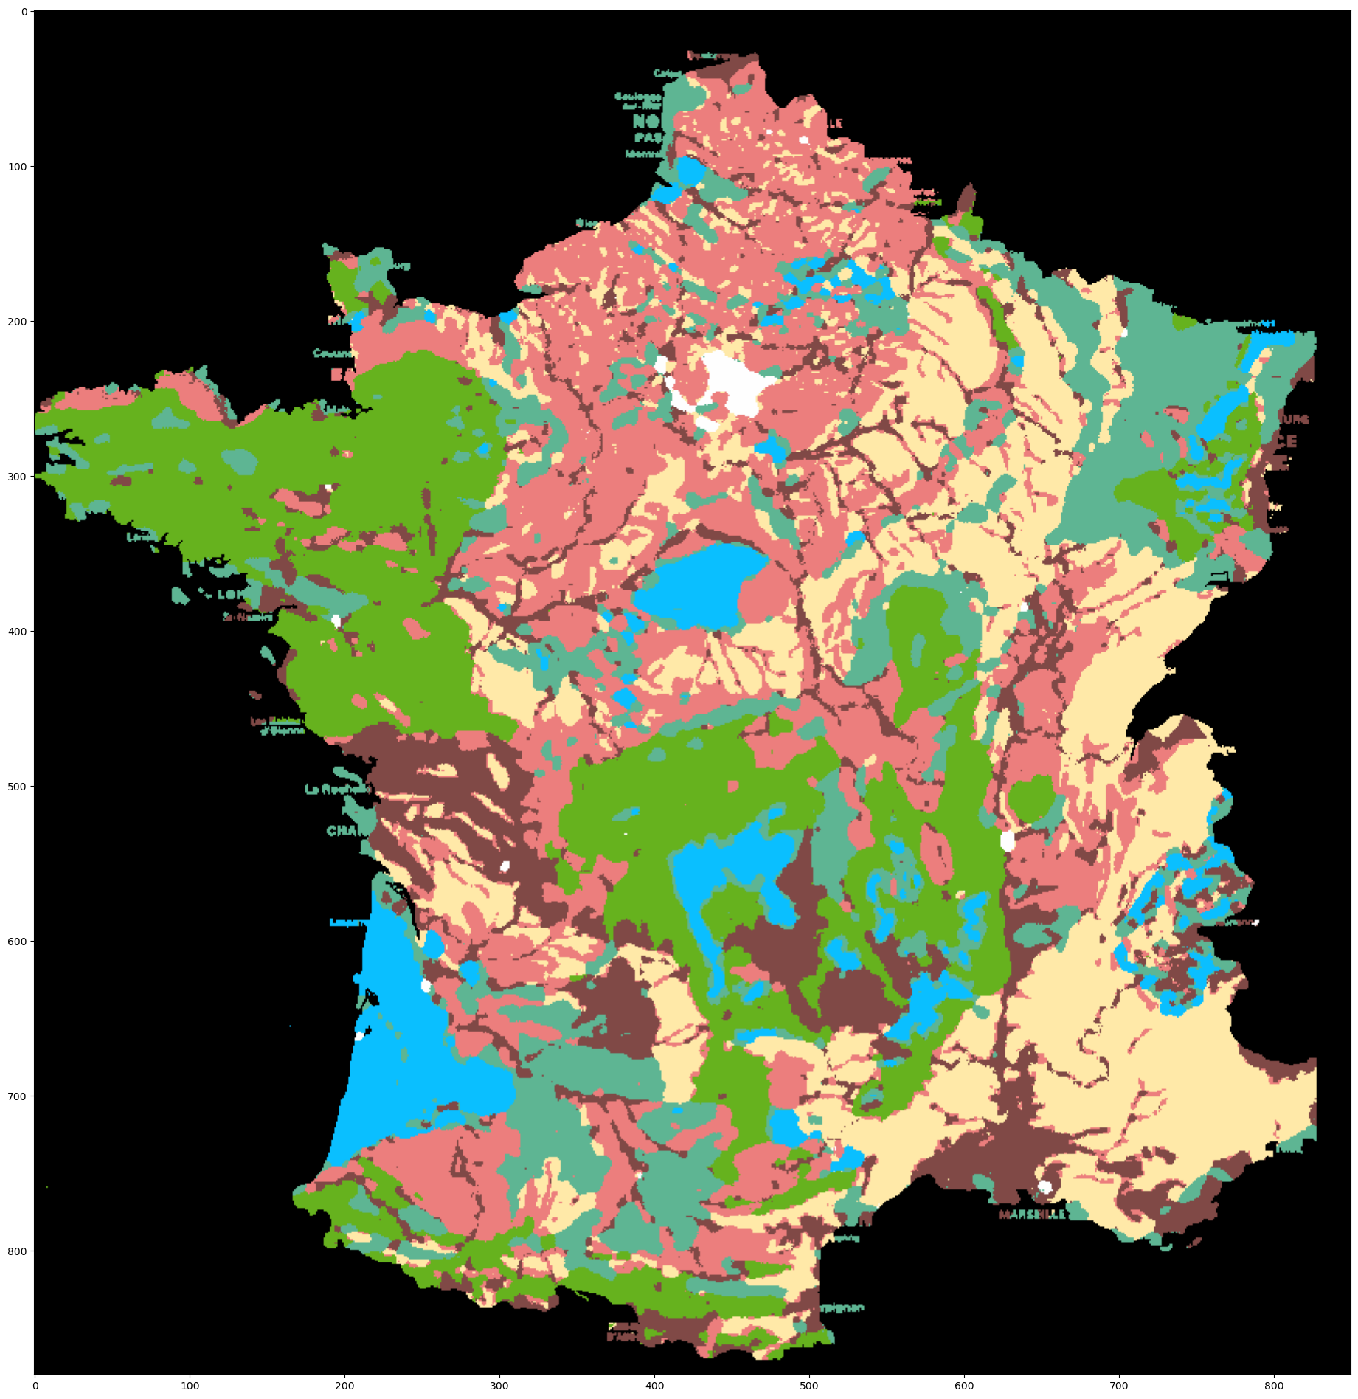
Exploitation d’images de cartes dans la modélisation de la sinistralité en assurance habitation
• Outil algorithmique : conception
Redimensionnement : remplissage des trous par k-NN
k-NN : On attribue à un pixel « vide », la couleur des pixels autour de lui.
Figure 13 : Carte n°2 : redimensionnement + remplissage
4, rue Chauveau Lagarde – 75008 Paris – tél. 01 44 51 72 72
www.institutdesactuaires.com

Slide 27
Exploitation d’images de cartes dans la modélisation de la sinistralité en assurance habitation
• Outil algorithmique : conception
Redimensionnement : remplissage des trous par k-NN
k-NN : On attribue à un pixel « vide », la couleur des pixels autour de lui.
Figure 13 : Carte n°2 : redimensionnement + remplissage
4, rue Chauveau Lagarde – 75008 Paris – tél. 01 44 51 72 72
www.institutdesactuaires.com

Slide 28
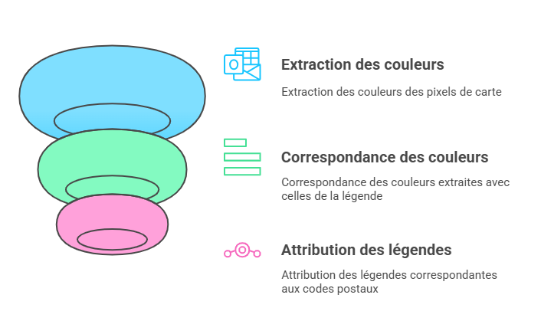
Exploitation d’images de cartes dans la modélisation de la sinistralité en assurance habitation
• Outil algorithmique : conception
Base de données finale
4, rue Chauveau Lagarde – 75008 Paris – tél. 01 44 51 72 72
www.institutdesactuaires.com

Slide 29
Exploitation d’images de cartes dans la modélisation de la sinistralité en assurance habitation
• Outil algorithmique : conception
Résultats et analyses
4, rue Chauveau Lagarde – 75008 Paris – tél. 01 44 51 72 72
www.institutdesactuaires.com
Performance de l’outil : taux de classification correcte allant jusqu’à 89,63 %
Limites : absence d’évaluation numérique et sensibilité à la complexité des cartes utilisées.
Perspectives d’amélioration : techniques avancées de détection de la France sur les images ; filtres pour réduire le bruit.

Slide 30
Exploitation d’images de cartes dans la modélisation de la sinistralité en assurance habitation
• Outil algorithmique : conception
Résultats et analyses
Performance de l’outil : taux de classification correcte allant jusqu’à 89,63 %
4, rue Chauveau Lagarde – 75008 Paris – tél. 01 44 51 72 72
www.institutdesactuaires.com
Limites : absence d’évaluation numérique et sensibilité à la complexité des cartes utilisées.
Perspectives d’amélioration : techniques avancées de détection de la France sur les images ; filtres pour réduire le bruit.

Slide 31
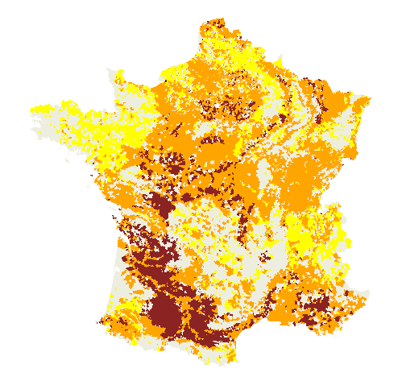
Exploitation d’images de cartes dans la modélisation de la sinistralité en assurance habitation
• Outil algorithmique : conception
Résultats et analyses
Performance de l’outil : taux de classification correcte allant jusqu’à 89,63 %
Limites : absence d’évaluation numérique et sensibilité à la complexité des cartes utilisées.
4, rue Chauveau Lagarde – 75008 Paris – tél. 01 44 51 72 72
www.institutdesactuaires.com
Perspectives d’amélioration : techniques avancées de détection de la France sur les images ; filtres pour réduire le bruit.

Slide 32
Exploitation d’images de cartes dans la modélisation de la sinistralité en assurance habitation
Performance de l’outil : taux de classification correcte allant jusqu’à 89,63 %
• Outil algorithmique : conception
Résultats et analyses
Limites : absence d’évaluation numérique et sensibilité à la complexité des cartes utilisées.
4, rue Chauveau Lagarde – 75008 Paris – tél. 01 44 51 72 72
www.institutdesactuaires.com
Perspectives d’amélioration : techniques avancées de détection de la France sur les images ; filtres pour réduire le bruit.

Slide 33
Exploitation d’images de cartes dans la modélisation de la sinistralité en assurance habitation
• Outil algorithmique : conception
Résultats et analyses
Performance de l’outil : taux de classification correcte allant jusqu’à 89,63 %
Limites : absence d’évaluation numérique et sensibilité à la complexité des cartes utilisées.
Perspectives d’amélioration : techniques avancées de détection de la France sur les images ; filtres pour réduire le bruit.
4, rue Chauveau Lagarde – 75008 Paris – tél. 01 44 51 72 72
www.institutdesactuaires.com

Slide 34
Exploitation d’images de cartes dans la modélisation de la sinistralité en assurance habitation
• Cas pratique : zonier simplifié pour le risque sécheresse
1. Outil algorithmique : conception
2. Cas pratique : zonier simplifié pour le risque sécheresse
3. Conclusion
4, rue Chauveau Lagarde – 75008 Paris – tél. 01 44 51 72 72
www.institutdesactuaires.com

Slide 35
Exploitation d’images de cartes dans la modélisation de la sinistralité en assurance habitation
• Cas pratique : zonier simplifié pour le risque sécheresse
Problématique
Cardif IARD souhaite construire un modèle de risque, qui à chaque contrat fournira une estimation de la prime pure technique et de la rentabilité technique.
4, rue Chauveau Lagarde – 75008 Paris – tél. 01 44 51 72 72
www.institutdesactuaires.com
Objectif
Concevoir un premier modèle de risque pour la sécheresse sur la base de variables géographiques externes.

Slide 36
Exploitation d’images de cartes dans la modélisation de la sinistralité en assurance habitation
• Cas pratique : zonier simplifié pour le risque sécheresse
Problématique
Cardif IARD souhaite construire un modèle de risque, qui à chaque contrat fournira une estimation de la prime pure technique et de la rentabilité technique.
Objectif
Concevoir un premier modèle de risque pour la sécheresse sur la base de variables géographiques externes.
4, rue Chauveau Lagarde – 75008 Paris – tél. 01 44 51 72 72
www.institutdesactuaires.com

Slide 37
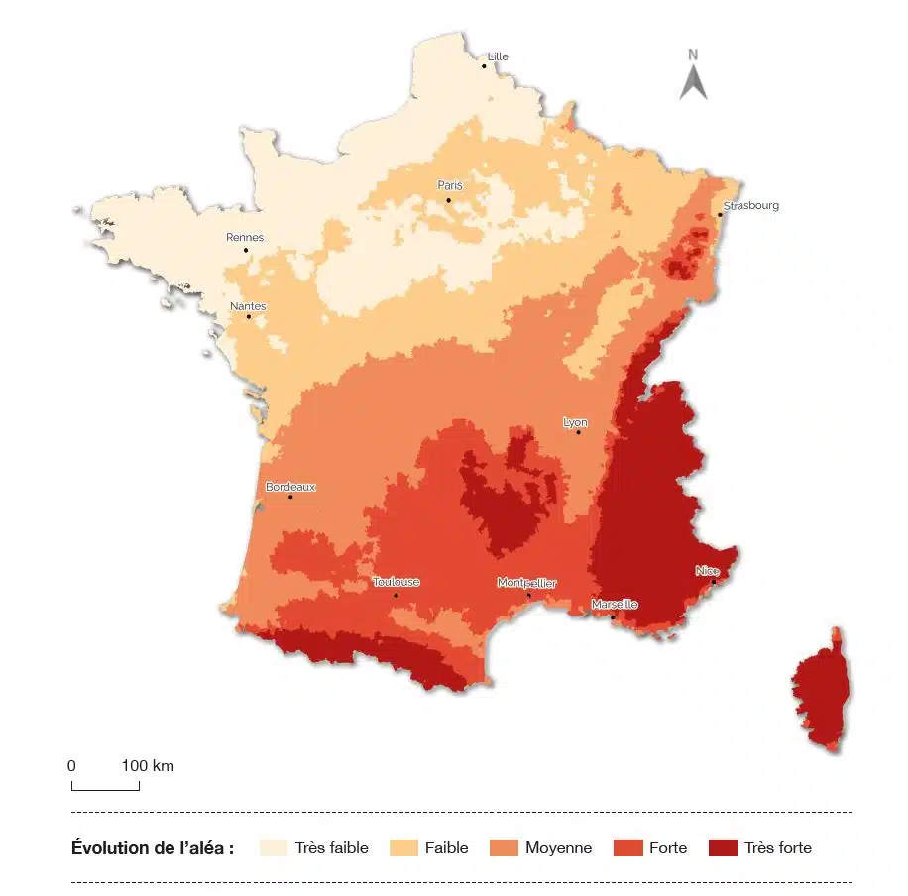
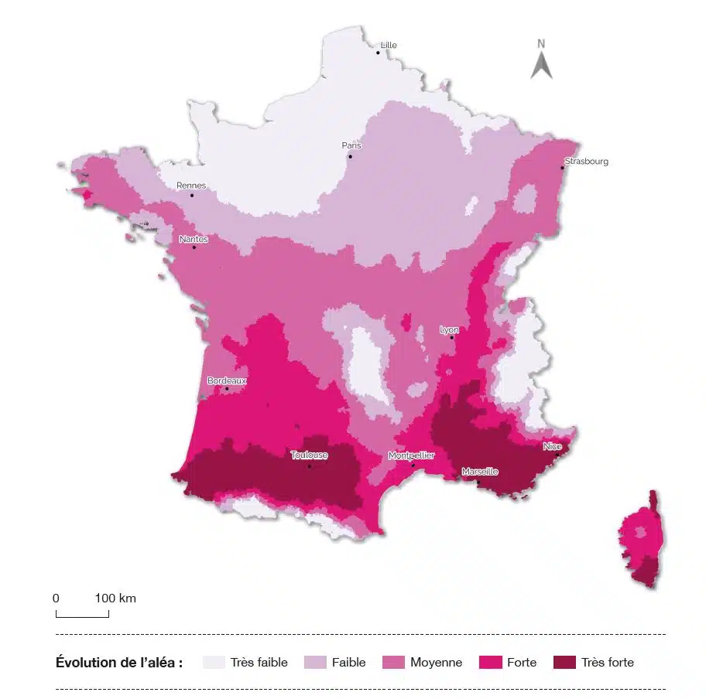
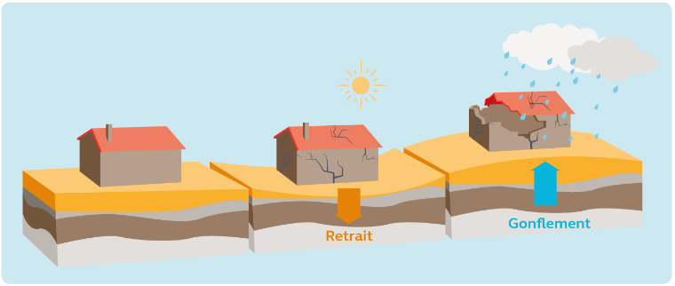
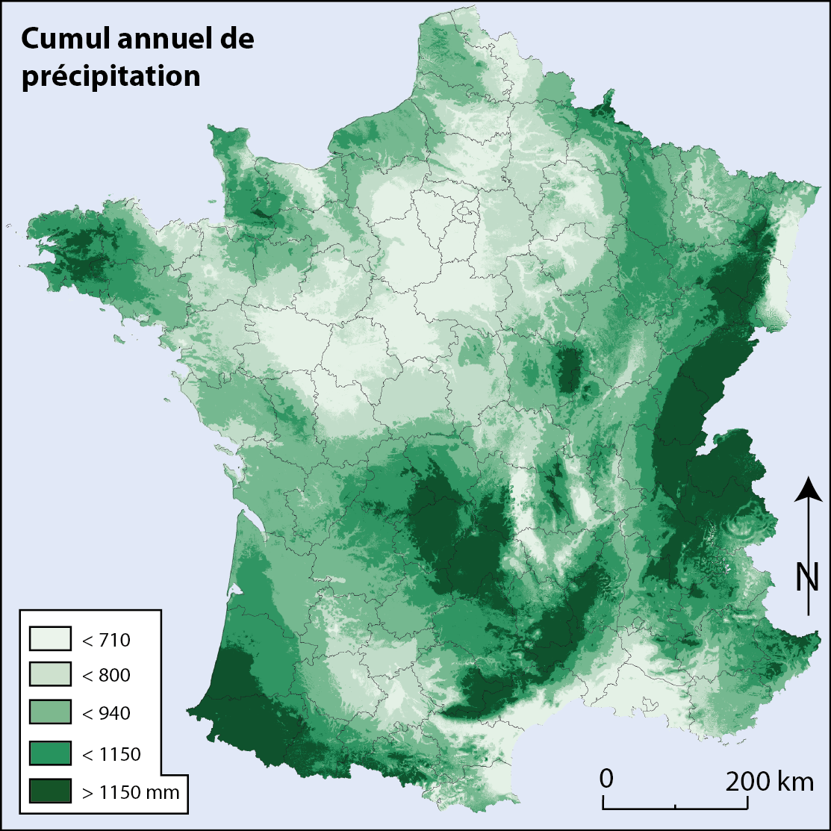
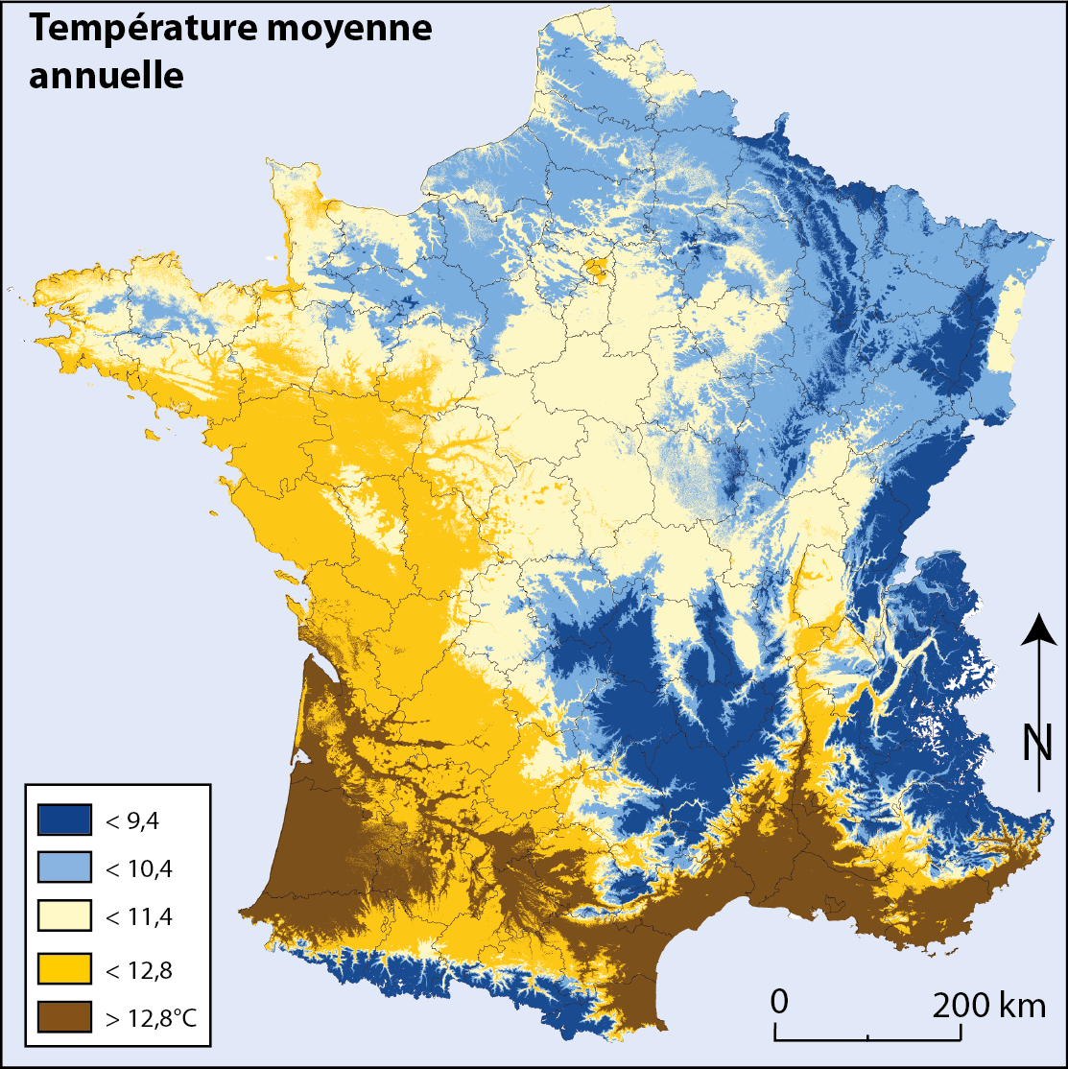
Exploitation d’images de cartes dans la modélisation de la sinistralité en assurance habitation
Figure 16 : Carte_chaleur
Figure 17 : Carte_irrad
Figure 15 : Carte_rga
• Cas pratique : zonier simplifié pour le risque sécheresse
Comprendre le phénomène de sécheresse en assurance habitation
Le phénomène de sécheresse en assurance habitation est principalement lié aux mouvements de terrain causés par l’alternance de périodes de dessèchement et de réhydratation des sols argileux (retrait gonflement d’argile).
Figure 14 : Retrait-gonflement d’argile
4, rue Chauveau Lagarde – 75008 Paris – tél. 01 44 51 72 72
www.institutdesactuaires.com
Figure 19 : Carte_pluie
Figure 18 : Carte_temp

Slide 38
Exploitation d’images de cartes dans la modélisation de la sinistralité en assurance habitation
• Cas pratique : zonier simplifié pour le risque sécheresse
Extraction de variables géographiques externes
Figure 15 : Carte_rga
Figure 16 : Carte_chaleur
Figure 17 : Carte_irrad
Figure 18 : Carte_temp
Figure 19 : Carte_pluie
4, rue Chauveau Lagarde – 75008 Paris – tél. 01 44 51 72 72
www.institutdesactuaires.com

Slide 39
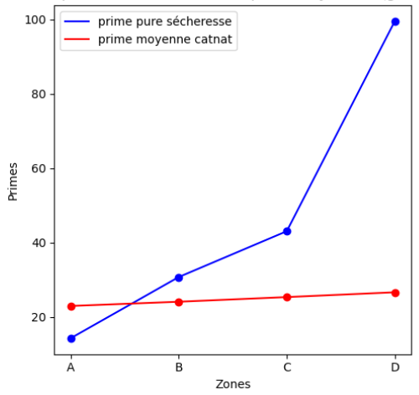
Exploitation d’images de cartes dans la modélisation de la sinistralité en assurance habitation
Figure 16 : Carte_chaleur
Figure 17 : Carte_irrad
Figure 15 : Carte_rga
• Cas pratique : zonier simplifié pour le risque sécheresse
Modélisation de la fréquence des sinistres : modèle 1C (1 carte)
Simplifications sur la base de risque :
  Focus sur les propriétaires de maisons
  Période analysée : 2020-2022
Carte_rga | Expos (%) | Fréquences (%)
Faible (A) | 43,46 | 0,13
Sans info (B) | 19,71 | 0,22
Moyenne (C) | 27,82 | 0,34
Fort (D) | 9,01 | 0,74
Figure 20 : Retrait-gonflement d’argile
4, rue Chauveau Lagarde – 75008 Paris – tél. 01 44 51 72 72
www.institutdesactuaires.com
La fréquence des sinistres croît avec le risque de retrait-gonflement des argiles.
Figure 19 : Carte_pluie
Figure 18 : Carte_temp

Slide 40
Exploitation d’images de cartes dans la modélisation de la sinistralité en assurance habitation
• Cas pratique : zonier simplifié pour le risque sécheresse
Modélisation de la fréquence des sinistres : modèle 1C (1 carte)
Simplifications sur la base de risque :
  Focus sur les propriétaires de maisons
  Période analysée : 2020-2022
Carte_rga | Expos (%) | Fréquences (%)
Faible (A) | 43,46 | 0,13
Sans info (B) | 19,71 | 0,22
Moyen (C) | 27,82 | 0,34
Fort (D) | 9,01 | 0,74
La fréquence des sinistres croît avec le risque de retrait-gonflement des argiles.
Figure 20 : Retrait-gonflement d’argile
4, rue Chauveau Lagarde – 75008 Paris – tél. 01 44 51 72 72
www.institutdesactuaires.com

Slide 41
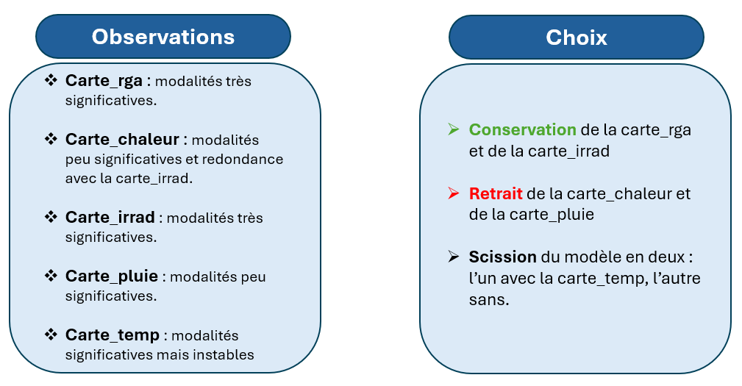
Exploitation d’images de cartes dans la modélisation de la sinistralité en assurance habitation
• Cas pratique : zonier simplifié pour le risque sécheresse
Modélisation de la fréquence des sinistres : modèle PC (plusieurs cartes)
Dans ce deuxième modèle, les 5 cartes sont utilisées à travers un GLM Poisson pour modéliser la fréquence des sinistres. Les corrélations, la fréquence des sinistres par modalités de chaque carte et les résultats du GLM sont analysés :
4, rue Chauveau Lagarde – 75008 Paris – tél. 01 44 51 72 72
www.institutdesactuaires.com

Slide 42
Exploitation d’images de cartes dans la modélisation de la sinistralité en assurance habitation
• Cas pratique : zonier simplifié pour le risque sécheresse
Modèles RI et RIT
• Modèle RI : Retrait gonflement d’argile et Irradiation solaire. (2 cartes)
• Modèle RIT : Retrait gonflement d’argile, Irradiation solaire et Température
moyenne. (3 cartes)
Indicateurs | Modèle RI | Modèle RIT | Observation
Déviance | 10 143 | 10 084
AIC | 11 554 | 11 505
BIC | - 3 338 271 | -3 338 300
Fréquence (%) | 0,323 | 0,323 | 0,323
RMSE | 0,06508 | 0,06507
4, rue Chauveau Lagarde – 75008 Paris – tél. 01 44 51 72 72
www.institutdesactuaires.com
Les indicateurs montrent une légère supériorité du modèle RIT en termes de précision.

Slide 43
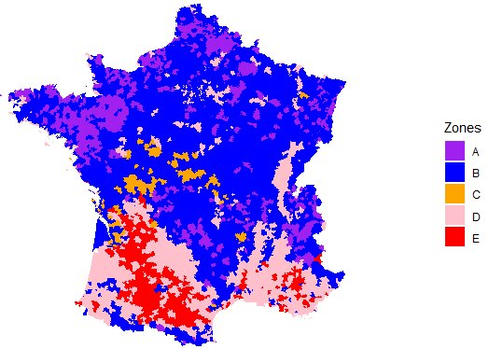
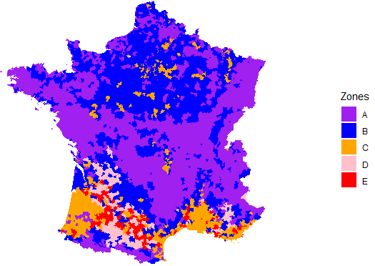
Exploitation d’images de cartes dans la modélisation de la sinistralité en assurance habitation
• Cas pratique : zonier simplifié pour le risque sécheresse
Modèles RI et RIT
• Modèle RI : Retrait gonflement d’argile et Irradiation solaire. (2 cartes)
• Modèle RIT : Retrait gonflement d’argile, Irradiation solaire et Température
moyenne. (3 cartes)
Indicateurs | Modèle RI | Modèle RIT | Observation
Déviance | 10 143 | 10 084
AIC | 11 554 | 11 505
BIC | - 3 338 271 | -3 338 300
Fréquence (%) | 0,323 | 0,323 | 0,323
RMSE | 0,06508 | 0,06507
Les indicateurs montrent une légère supériorité du modèle RIT en termes de précision.
Figure 21 : Zonier RI
Figure 22 : Zonier RIT
4, rue Chauveau Lagarde – 75008 Paris – tél. 01 44 51 72 72
www.institutdesactuaires.com

Slide 44
Exploitation d’images de cartes dans la modélisation de la sinistralité en assurance habitation
• Cas pratique : zonier simplifié pour le risque sécheresse
Constitution des zones
Figure 21 : Zonier RI
Figure 22 : Zonier RIT
Le zonier RI est fortement influencé par la carte_rga.
L’ajout de la carte_temp dans le zonier RIT réduit cette influence.
4, rue Chauveau Lagarde – 75008 Paris – tél. 01 44 51 72 72
www.institutdesactuaires.com

Slide 45
Exploitation d’images de cartes dans la modélisation de la sinistralité en assurance habitation
• Cas pratique : zonier simplifié pour le risque sécheresse
Synthèse des modèles
Le pouvoir discriminant/segmentant des modèles est mesuré par l’indice de Gini.
Modèle 1C (0,275) < Modèle RI (0,319) < Modèle RIT (0,327).
Le modèle RIT offre une modélisation plus précise du risque de sécheresse mais surtout la meilleure segmentation, ce qui en fait le modèle le plus performant de cette étude et celui qui est conservé.
Figure 21 : Zonier RI
Figure 22 : Zonier RIT
4, rue Chauveau Lagarde – 75008 Paris – tél. 01 44 51 72 72
www.institutdesactuaires.com

Slide 46
Exploitation d’images de cartes dans la modélisation de la sinistralité en assurance habitation
• Conclusion
1. Outil algorithmique : conception
2. Cas pratique : zonier simplifié pour le risque sécheresse
3. Conclusion
4, rue Chauveau Lagarde – 75008 Paris – tél. 01 44 51 72 72
www.institutdesactuaires.com

Slide 47



Exploitation d’images de cartes dans la modélisation de la sinistralité en assurance habitation
• Conclusion
Conclusion
4, rue Chauveau Lagarde – 75008 Paris – tél. 01 44 51 72 72
www.institutdesactuaires.com
Objectif du mémoire : Concevoir un outil algorithmique pour transformer des images de cartes en base de données.
4 étapes de fonctionnement : le choix de la carte, le prétraitement, le redimensionnement et la constitution de la base finale.
L’outil présente des perspectives intéressantes pour contribuer à la modélisation de divers risques naturels.

Slide 48
Exploitation d’images de cartes dans la modélisation de la sinistralité en assurance habitation
• Conclusion
Conclusion
Objectif du mémoire : Concevoir un outil algorithmique pour transformer des images de cartes en base de données.
4, rue Chauveau Lagarde – 75008 Paris – tél. 01 44 51 72 72
www.institutdesactuaires.com
4 étapes de fonctionnement : le choix de la carte, le prétraitement, le redimensionnement et la constitution de la base finale.
L’outil présente des perspectives intéressantes pour contribuer à la modélisation de divers risques naturels.

Slide 49
Exploitation d’images de cartes dans la modélisation de la sinistralité en assurance habitation
• Conclusion
Conclusion
Objectif du mémoire : Concevoir un outil algorithmique pour transformer des images de cartes en base de données.
4 étapes de fonctionnement : le choix de la carte, le prétraitement, le redimensionnement et la constitution de la base finale.
4, rue Chauveau Lagarde – 75008 Paris – tél. 01 44 51 72 72
www.institutdesactuaires.com
L’outil présente des perspectives intéressantes pour contribuer à la modélisation de divers risques naturels.

Slide 50
Exploitation d’images de cartes dans la modélisation de la sinistralité en assurance habitation
• Conclusion
Conclusion
Objectif du mémoire : Concevoir un outil algorithmique pour transformer des images de cartes en base de données.
4 étapes de fonctionnement : le choix de la carte, le prétraitement, le redimensionnement et la constitution de la base finale.
L’outil présente des perspectives intéressantes pour contribuer à la modélisation de divers risques naturels.
4, rue Chauveau Lagarde – 75008 Paris – tél. 01 44 51 72 72
www.institutdesactuaires.com

Slide 51
MERCI POUR VOTRE ATTENTION !
4, rue Chauveau Lagarde – 75008 Paris – tél. 01 44 51 72 72
www.institutdesactuaires.com

Slide 52
Exploitation d’images de cartes dans la modélisation de la sinistralité en assurance habitation
Yapi KOUASSI
4, rue Chauveau Lagarde – 75008 Paris – tél. 01 44 51 72 72
www.institutdesactuaires.com

